Slide 1




TRƯỜNG TIỂU HỌC NAM HƯNG
CHÀO MỪNG QUÝ THẦY CÔ
VỀ DỰ GIỜ THĂM LỚP
Môn Tiếng Việt lớp 3B
BÀI 4: NHỮNG CÁI TÊN ĐÁNG YÊU (T3)
Giáo viên:
Lớp: 3

Slide 3

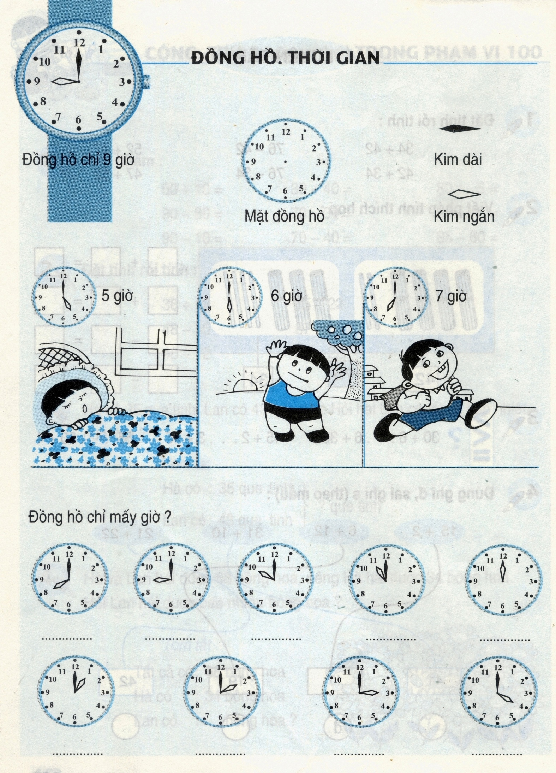
Câu 1: Sắp mưa rồi, con cất quần áo đi ! Câu trên thuộc kiểu câu nào ?
Ai nhanh, ai đúng?
CHỌN ĐÁP ÁN ĐÚNG:
1
0
2
3
4
5
6
7
8
9
10
13,53 3
1 5 4,51
03
0
Câu khiến
Câu cảm
Câu kể
A
B
C

Slide 4
Câu 2 : Tìm cặp từ có nghĩa trái ngược nhau.
Ai nhanh, ai đúng?
1
0
2
3
4
5
6
7
8
9
10
CHỌN ĐÁP ÁN ĐÚNG:
13,53 3
1 5 4,51
03
0
Cao – béo
Nóng – lạnh
Hiền lành – hiền hậu
A
B
C

Slide 6
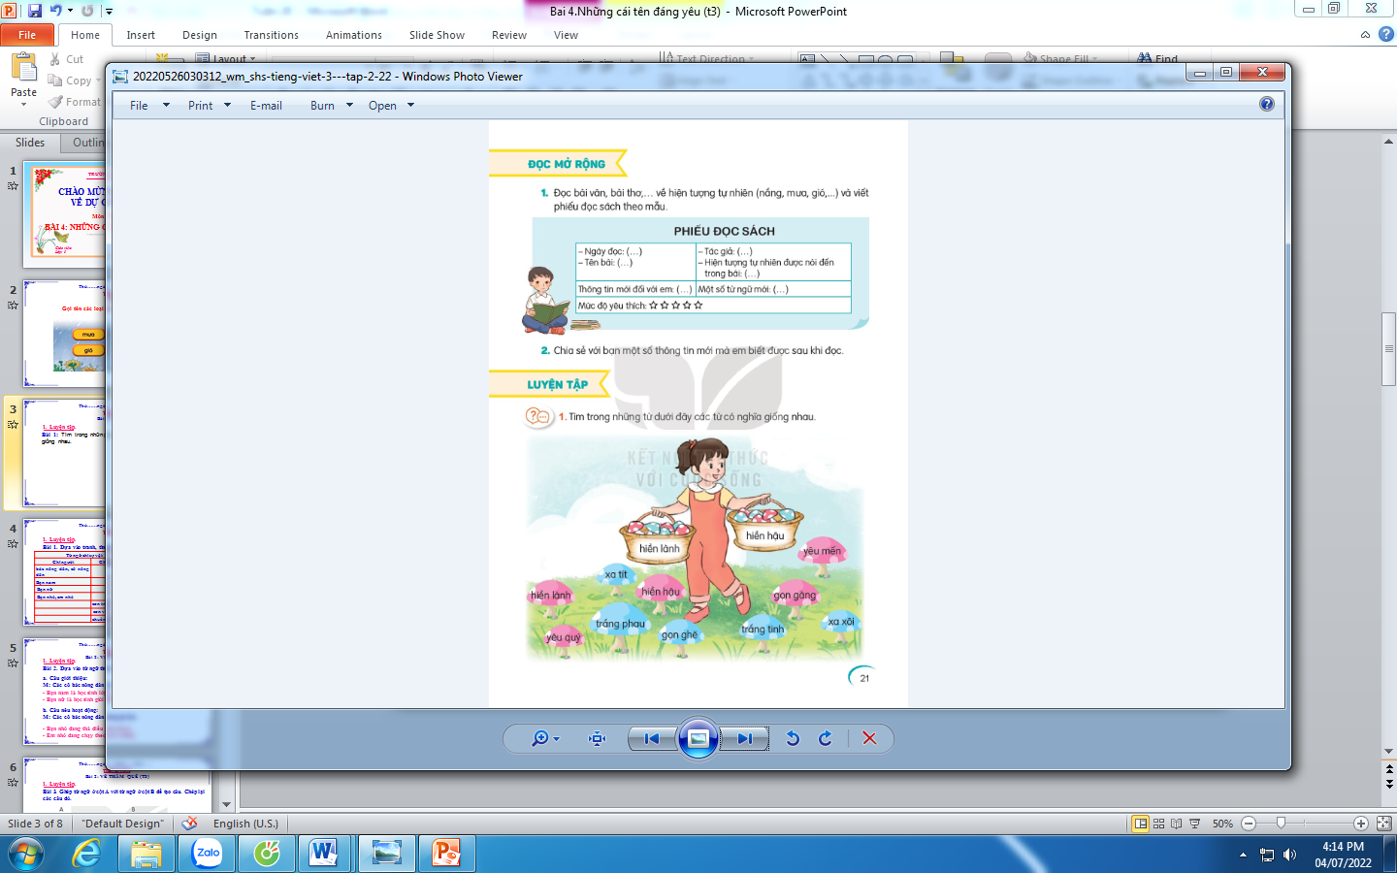
Bài 1: Tìm trong những từ dưới đây các từ có nghĩa giống nhau.

Slide 7


Slide 8


Slide 9
Bài 2.
Tìm từ ngữ có nghĩa giống với mỗi từ in đậm dưới đây:
a. Trên bãi cỏ xanh mướt mọc lên một cây nấm mập mạp.
b. Chiếc bàn xinh xắn ơi, thức uống ở đây thật ngon!
c. Hai chú bướm gọi nấm là chiếc mũ kì lạ.

Slide 10
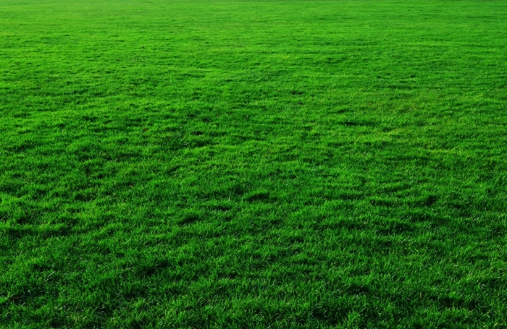

Slide 11


Slide 12
Bài 3.
Dựa vào câu chuyện những cái tên đáng yêu, hỏi – đáp về thời gian các con vật xuất hiện bên cây nấm.
Mẫu:
- Khi nào giun đất bò đến bên cây nấm?
- Buổi sáng, giun đất bò đến bên cây nấm.

Slide 13
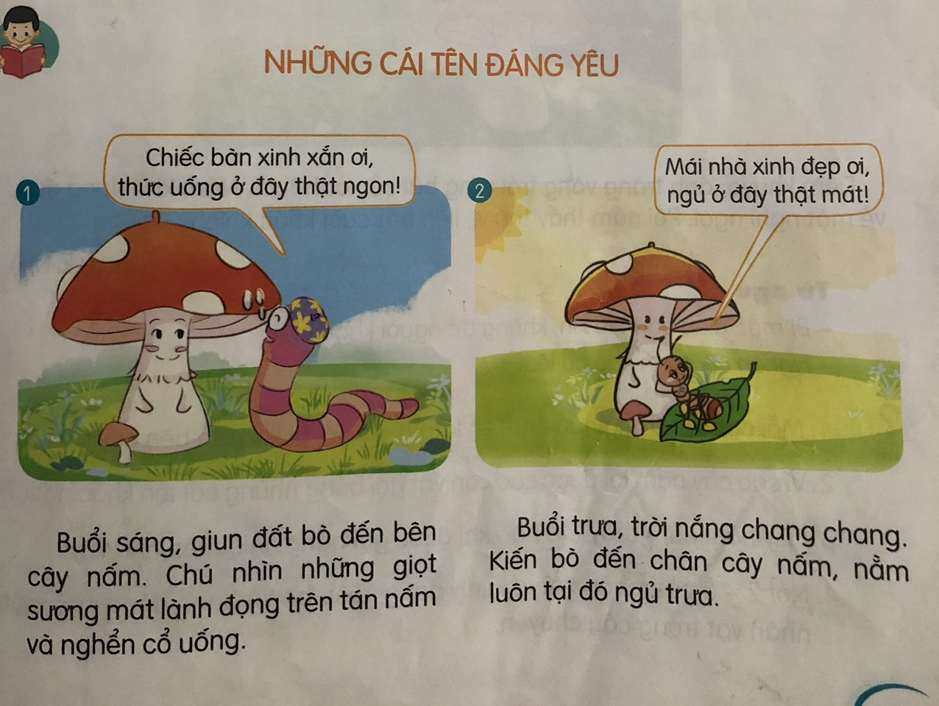

Slide 14
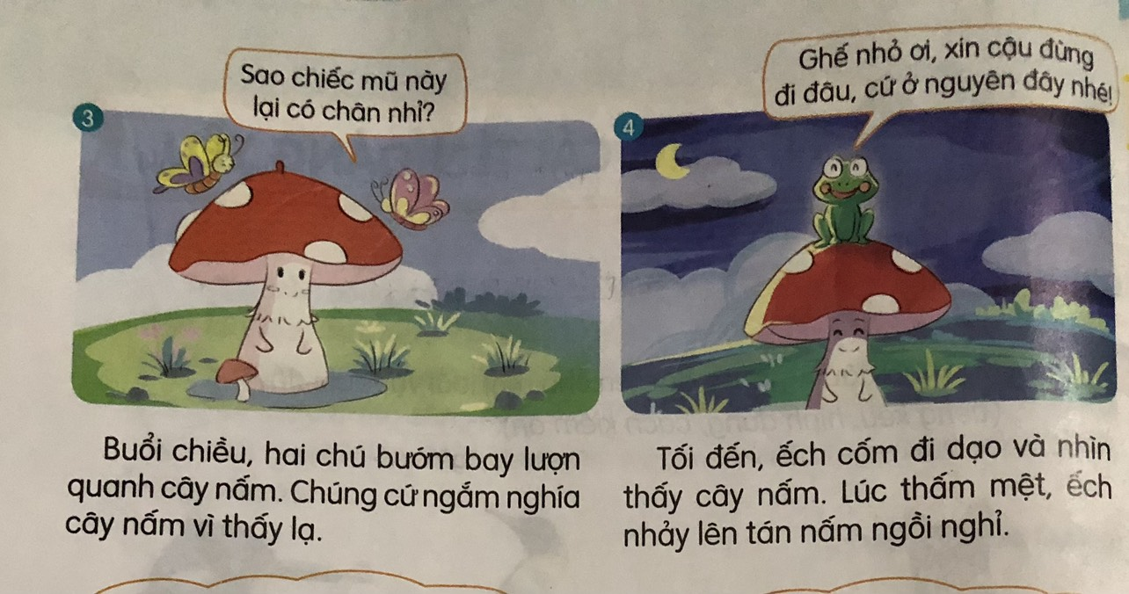

Slide 16
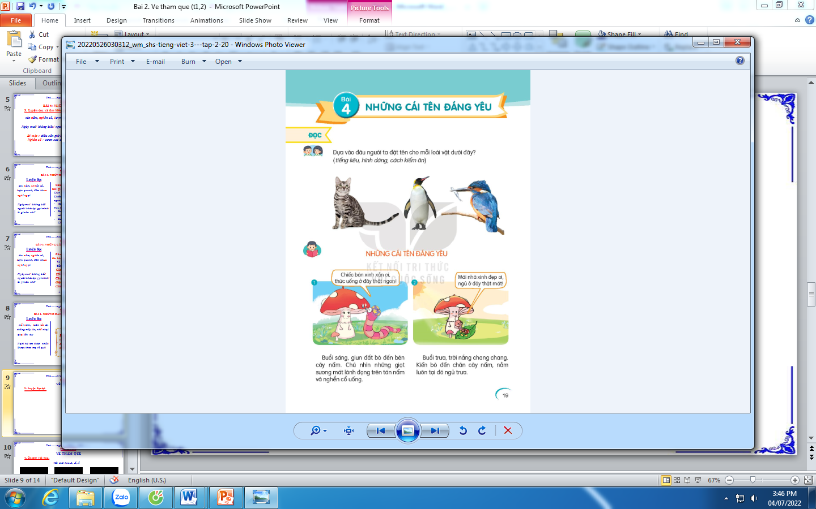
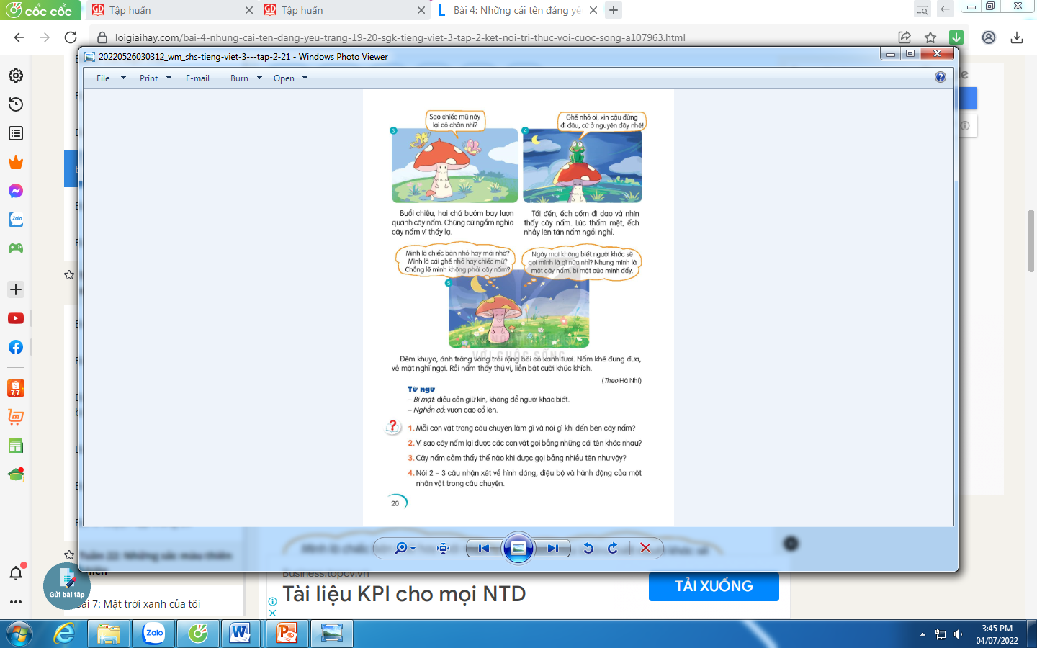
2.Vận dụng.

Slide 17

XIN CHÂN THÀNH CẢM ƠN
QUÝ THẦY CÔ GIÁO VÀ CÁC EM
Notes:
17

